Slide 1
ZадачOk
Трекер для семейных задач

Slide 2
Немного о нас
Мосякин Владимир (PM, Back-end)
Четвергов Илья (Analyst, Back-end, Sale)
Круглов Дмитрий ( Front-end, Тех. писатель)
Беляев Алексей (DevOps)
Лышова Ксения (Front-end, Designer)
Зыков Александр (Back-end)

Slide 3
Проблематика
Самоорганизация
Распределение семейных обязанностей
Планирование совместного досуга
Поощрение детей
.

Slide 4
Задачи
Реализовать календарь с общими задачами
Реализовать магазин для участников группы
Реализовать “умные” ИИ уведомления
.

Slide 5
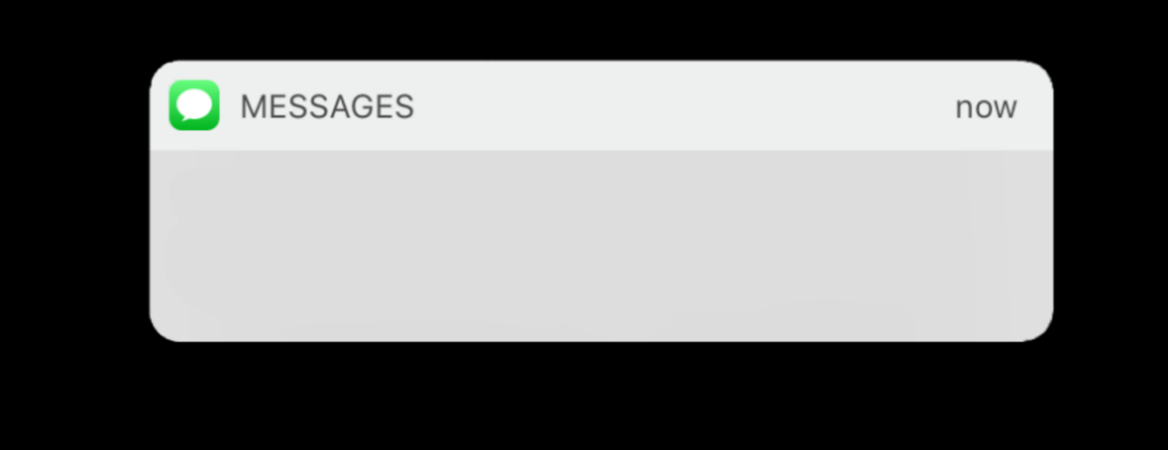
Подробнее об ИИ
Мусор уже воняет так-то…
Не уберёшь комнату, покажу твою историю поиска родителям
Я без еды могу, а ты нет)) Зайди в магазин

Slide 6



Стек технологий
Kotlin
Figma
Flutter
Room
Python

Slide 7
Анализ
Вы договариваетесь о распределении обязанностей?

Slide 8
Анализ
Если да, то как часто вы или кто-то забываете сделать что-то во время?

Slide 9
Анализ
Пользуетесь ли вы каким-то приложением для совместного ведения быта?

Slide 10
Анализ
Вам бы помогло приложение, которое бы отслеживало выполнение задач?

Slide 11
Монетизация
Встроенная реклама
Подписка, которая расширяет возможности и отключает рекламу

Slide 12
 | Cozi | FamilyWall | ZaдачOK
Наличие ИИ | - | - | +
Доступность в РФ | - | - | +
Система поощрения | - | - | +
Статистика | + | + | +
Отслеживание покупок | + | + | -

Slide 13
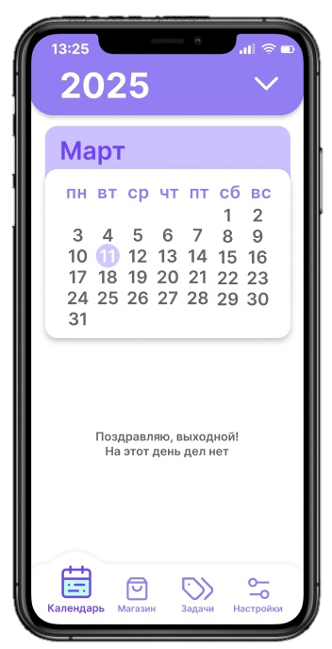
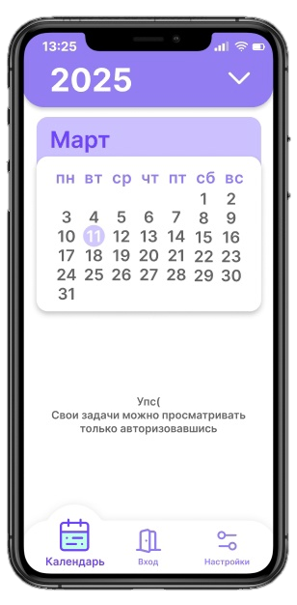
Главный экран авторизованного и не авторизованного пользователя

Slide 14
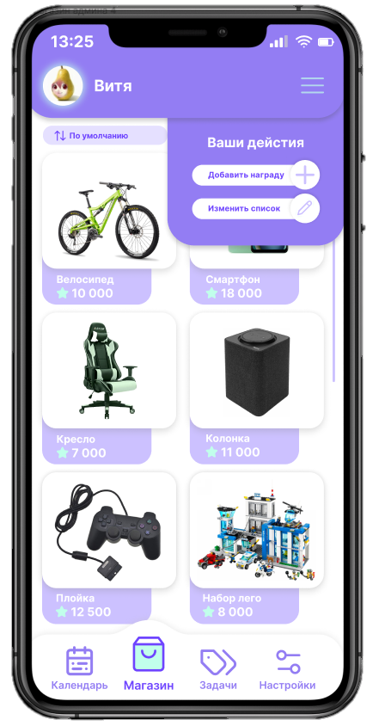
Витрина магазина
(администратор)

Slide 15
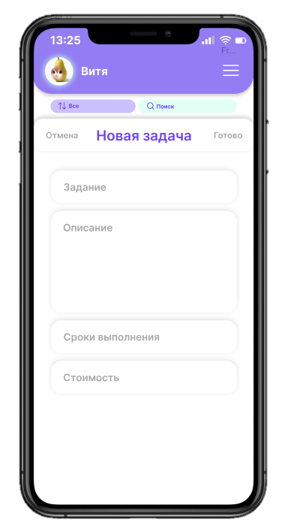
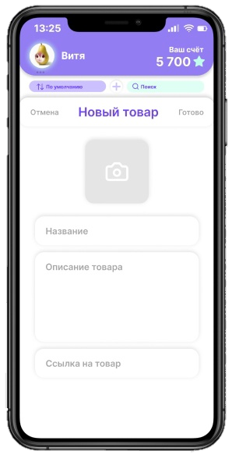

Экран создания задач и наград (администратор)

Slide 16
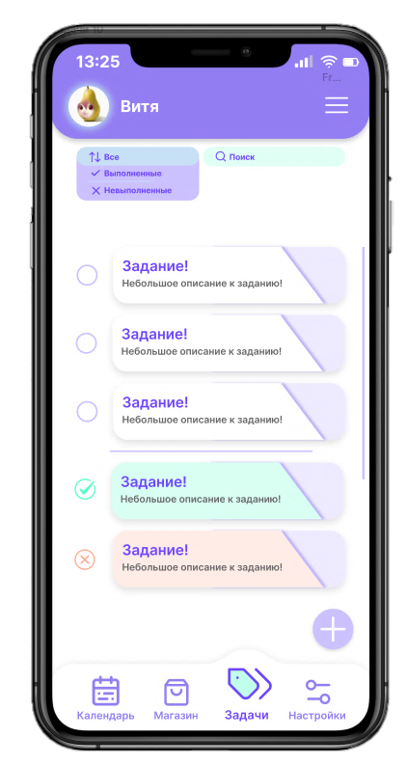
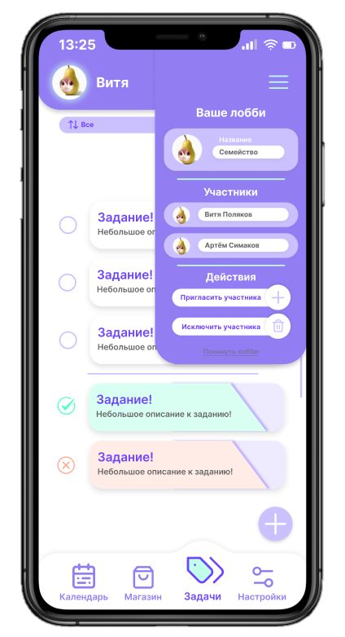
Экран задач (администратор)

Slide 17
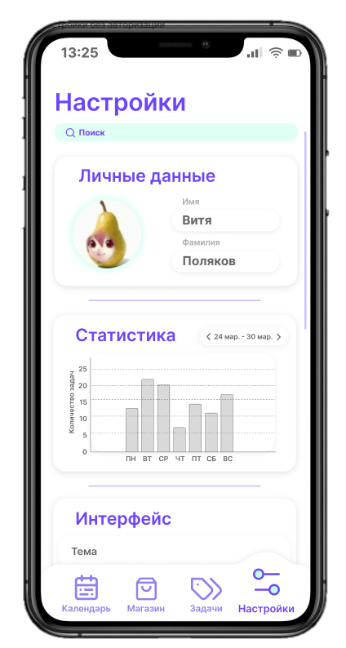
Экран настроек

Slide 18
Спасибо за внимание

